Slide 1
Хурал представителей муниципального района «Тес-Хемский кожуун Республики Тыва»
Глава-Председатель Донгак Чодураа Хулеровна
Отчет за 9 месяцев 2018 года.

Slide 2
Перечень нормативно-правовой базы, определяющей полномочия Хурала представителей
Конституция Российской Федерации
Конституция Республики Тыва
Федеральный закон от 06.10.2003 № 131-ФЗ «Об общих принципах организации местного самоуправления в Российской Федерации»
Устав муниципального района «Тес-Хемский кожуун Республики Тыва»
Регламент Хурала представителей муниципального района «Тес-Хемский кожуун Республики Тыва», утверждено решением Хурала представителей Тес-Хемского кожууна от 26.10.2016 года № 9 и План работы на 2018 год.

Slide 3
Основные направления
Работа по основным направлениям деятельности осуществлялась в различных формах. Основными формами являлись:
разработка проектов решений;
- анализ проектов нормативно-правовых актов, выносимых на рассмотрение Хурала представителей, подготовка замечаний, предложений по рассматриваемым проектам;
- подготовка разъяснений или оказание консультативной помощи по вопросам применения нормативных актов (решений).
- прием населения и содействие в решении вопросов местного значения;
- проведение заседаний постоянных депутатских комиссий;
- проведение заседаний Совета представительных органов;

Slide 4
Сотрудничество Хурала представителей Тес-Хемского кожууна
Правительство Республики Тыва
Верховный Хурал (Парламент) Республики Тыва
Администрация муниципального района «Тес-Хемский кожуун РТ» , сельские поселения
Управление Министерства юстиции Российской Федерации по Республике Тыва, Министерство Республики Тыва по делам юстиции

Slide 5
Сотрудничество Хурала представителей Тес-Хемского кожууна
Прокуратура Тес-Хемского кожууна
Службы и организации муниципального образования

Slide 6
Структура Хурала представителей и деятельность
Глава-Председатель Хурала
Контрольно-счетный орган – 3
Главный специалист – 1, ведущий специалист-1 , водитель -1
Деятельность Хурала направлена на совершенствование бюджетного процесса и межбюджетных отношений, развитие экономического, сельскохозяйственного потенциала кожууна, решение проблем жилищно-коммунального хозяйства, образования, здравоохранения, культуры, спорта. Значительное место в работе уделялось нормотворческой деятельности.

Slide 7
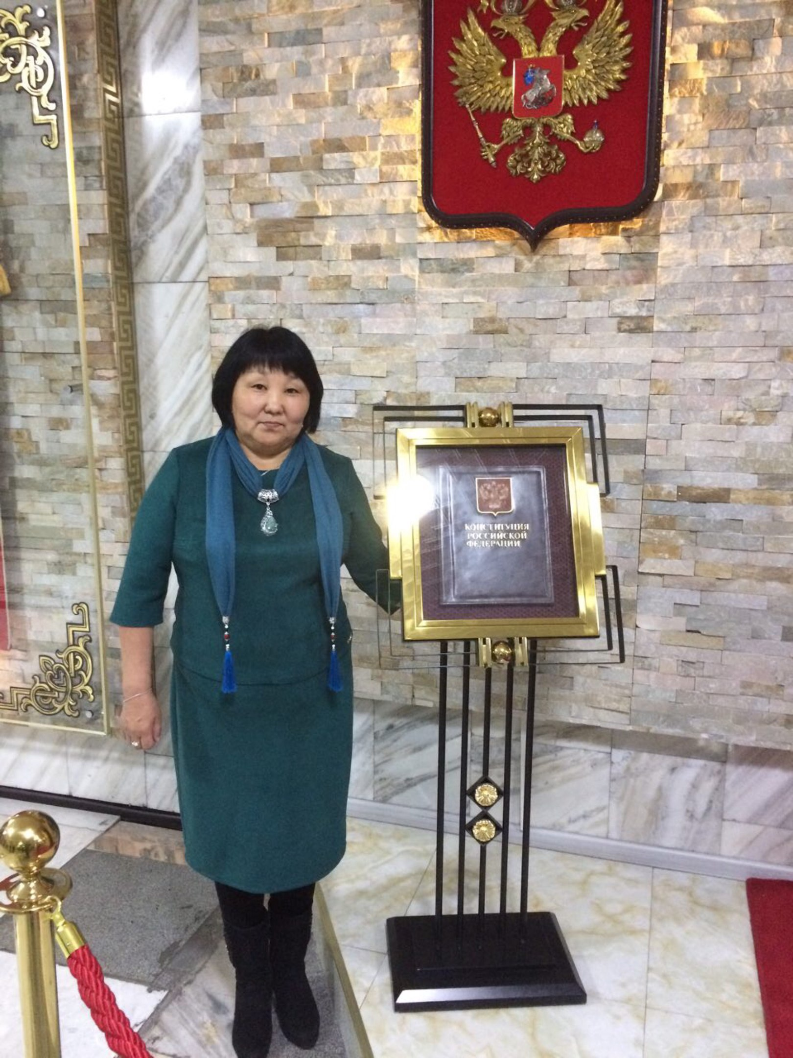

Slide 8
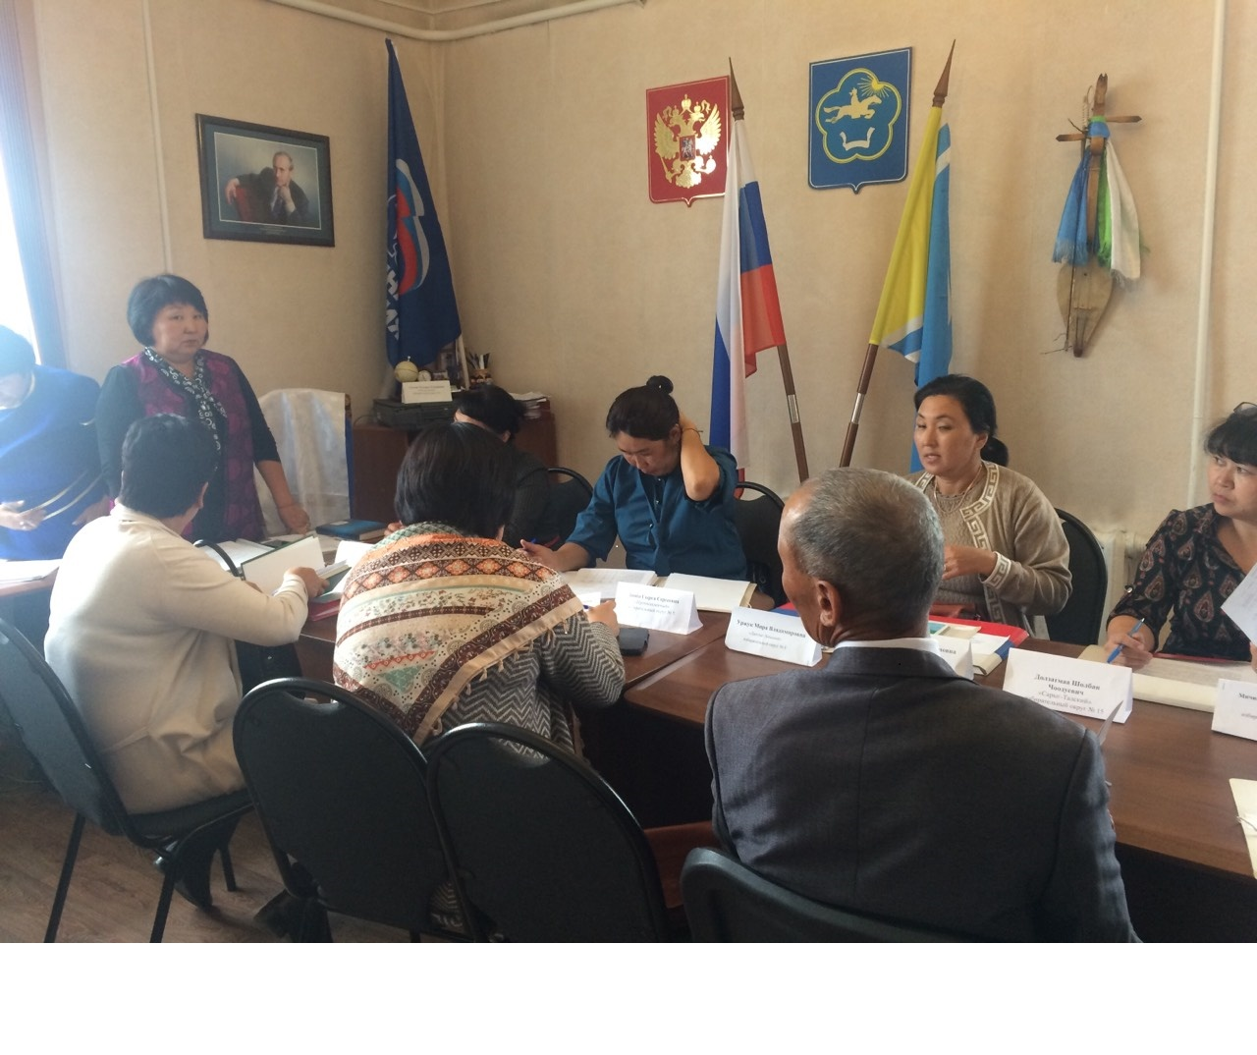

Slide 9
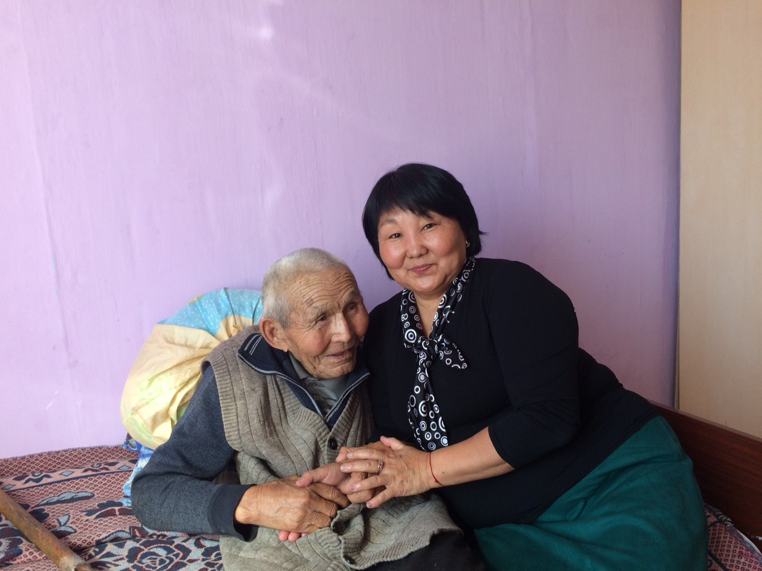

Slide 10
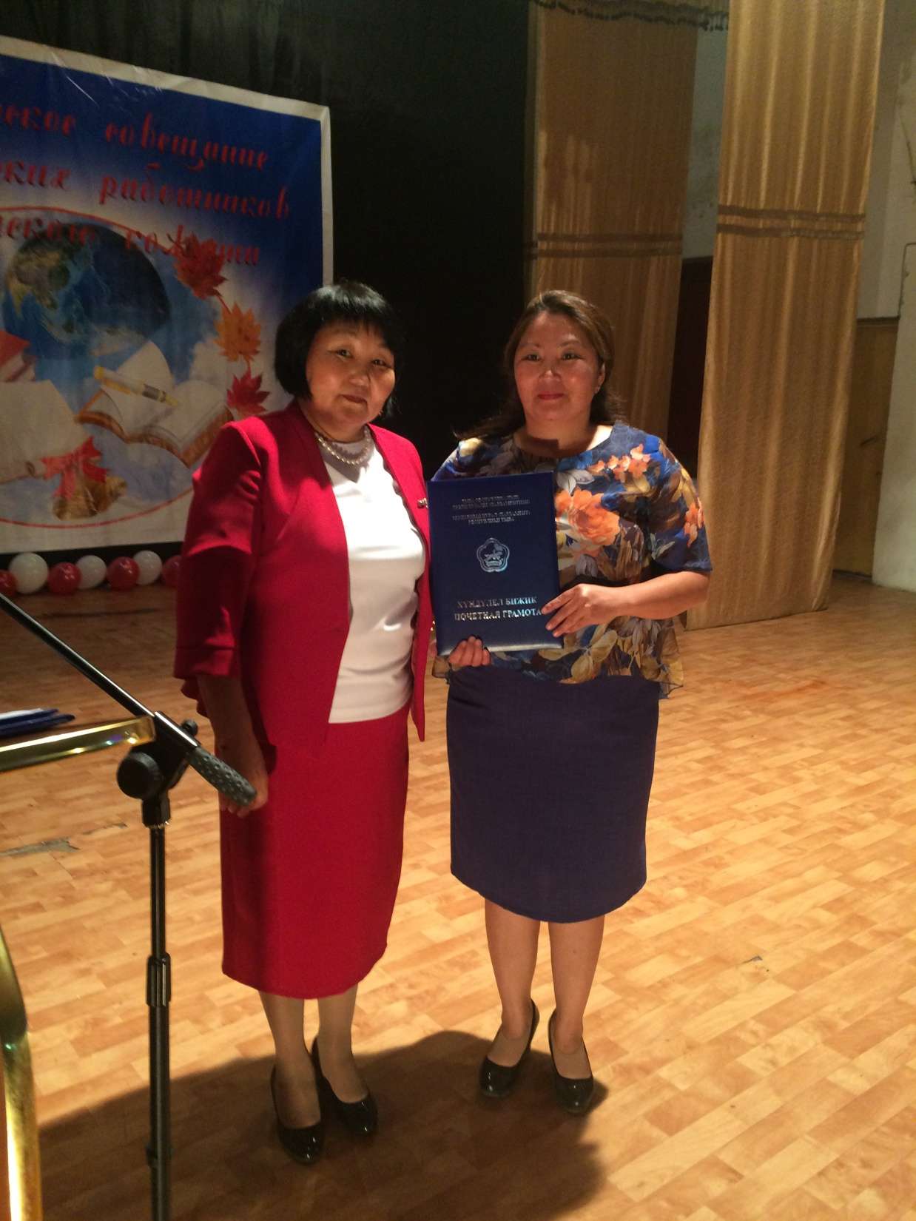

Slide 11
Направления деятельности
Хурала представителей МР «Тес-Хемский кожуун РТ»
За 9 месяцев 2018 года
Очередные и внеочередные сессии - 4
Проведено очередных сессий - 4
Внеочередная сессия – 1
Принято решений - –43 из них:
Нормативно-правового характера - 6
Принято Положений, Порядка и тарифов-
* Положение о почетных званиях и наградах Тес-Хемского кожууна в сфере культуры;
Положение о призывной комиссии по мобилизации муниципального образования «Тес-Хемский кожуун»;
Утверждены тарифы стоимости услуг по погребению на территории Тес-Хемского кожууна, тарифы платных услуг, оказываемых централизованной библиотечной системой.
Изменений Устава-1

Slide 12
Документация Хурала
Входящая корреспонденции -79
Исходящая корреспонденции – 77
Вынесено распоряжений по основной деятельности -35 и личному составу -67

Slide 13
Приоритетные направления депутатов Хурала
- подготовка разъяснений или оказание консультативной помощи по вопросам применения нормативных актов (решений).
- подготовка разъяснений или оказание консультативной помощи по вопросам применения нормативных актов (решений).
- прием населения и содействие в решении вопросов местного значения;

Slide 14
УЧАСТИЕ в РАЗЛИЧНЫХ МЕрОПРИЯТИЯХ
ЗА 9 МЕСЯЦЕВ 2018 года.
Решение проблемы пьянства и алкоголизма;
- Спонсирование различных мероприятий по праздникам, участие в юбилейных мероприятиях кожууна, Республики, сумонов (присвоение звания Героя Советского Союза Хомушку Чургуй-оола Намгаевича лицею № 16 г. Кызыла-финансирование установки мемориальной доски, реагирование на чрезвычайные ситуации в кожууне, участие в различных акциях («Помоги собраться в школу», «Подари тепло» и т.д.).
Шагаа-2018, поздравление чабанов, ветеранов, малообеспеченных и многодетных семей, вручение им подарков.

Slide 15
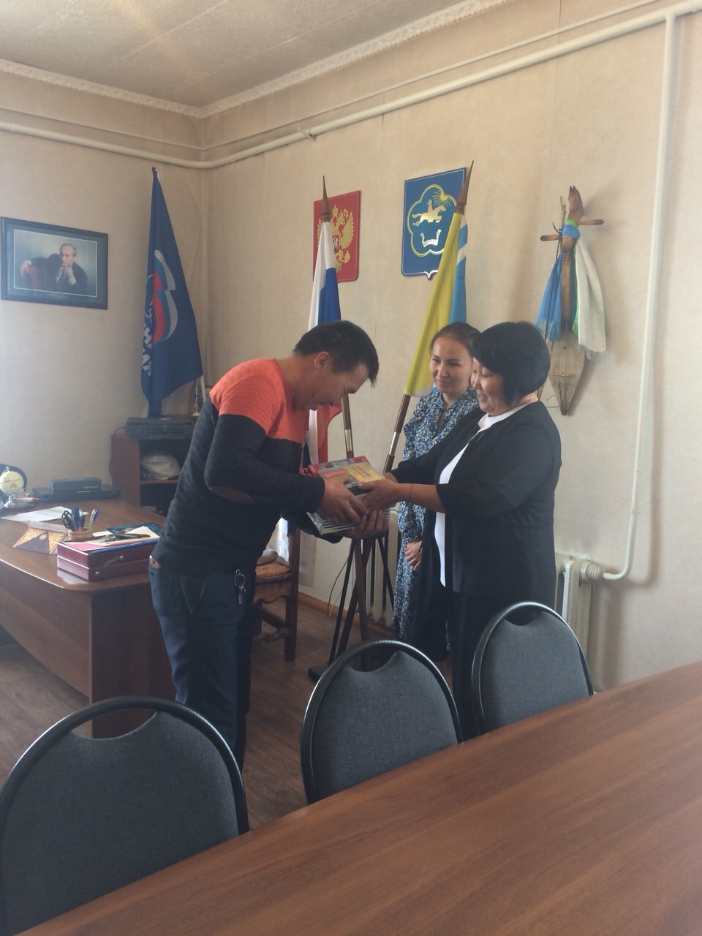

Slide 16
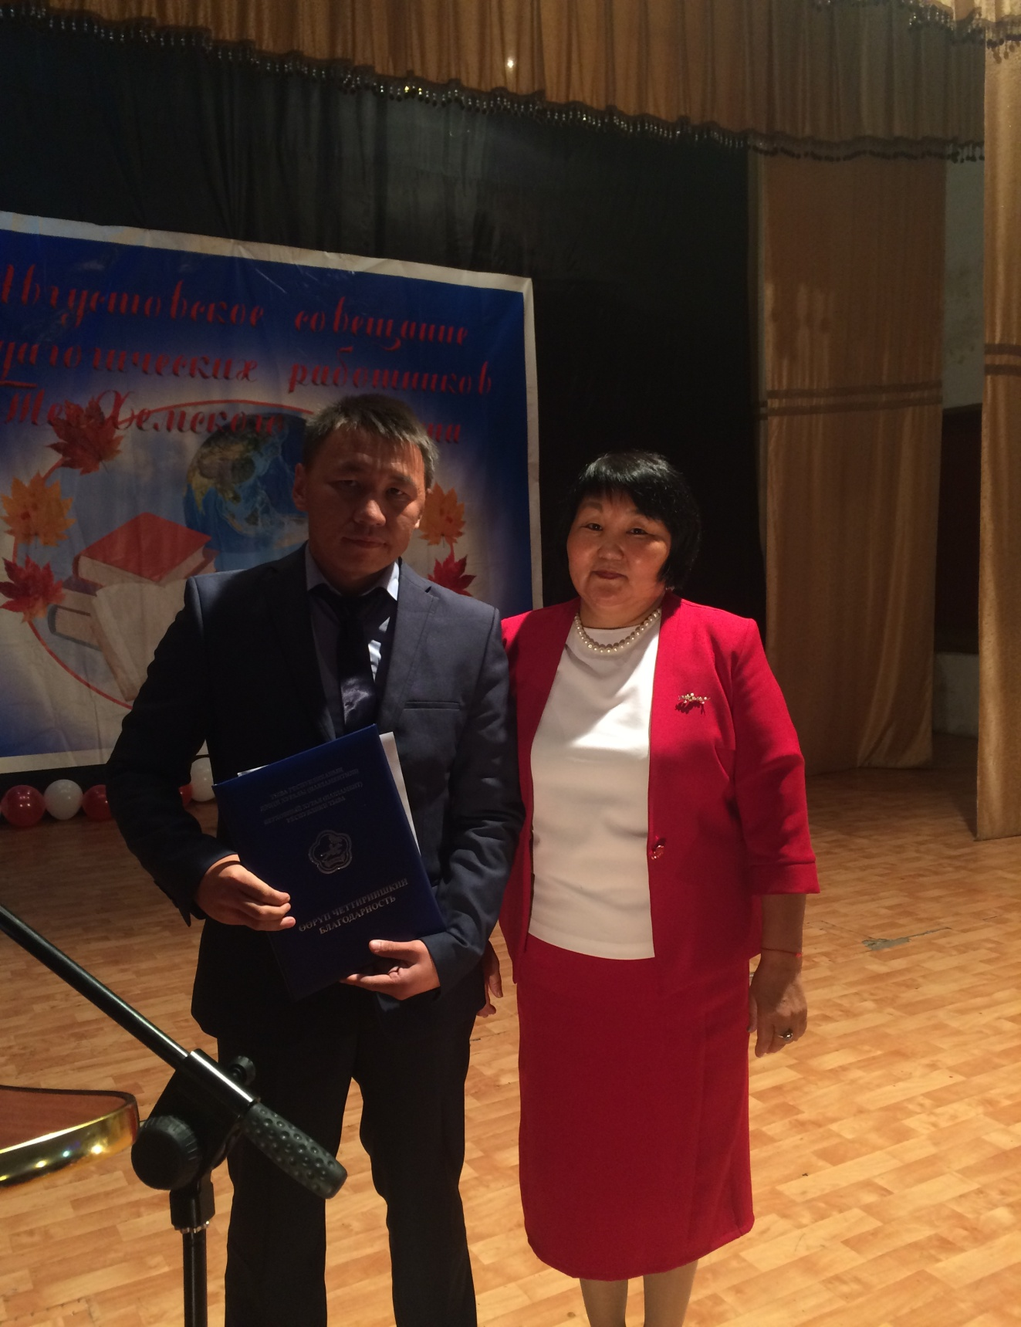
5. О внесении изменений в решение Хурала представителей №83 от 26.12.2017 года «О бюджете муниципального района «Тес-Хемский кожуун Республики Тыва» на 2018 год и на плановый период 2019-2020 годов».
Докладчик Сарыг-оол О.В.

Slide 17
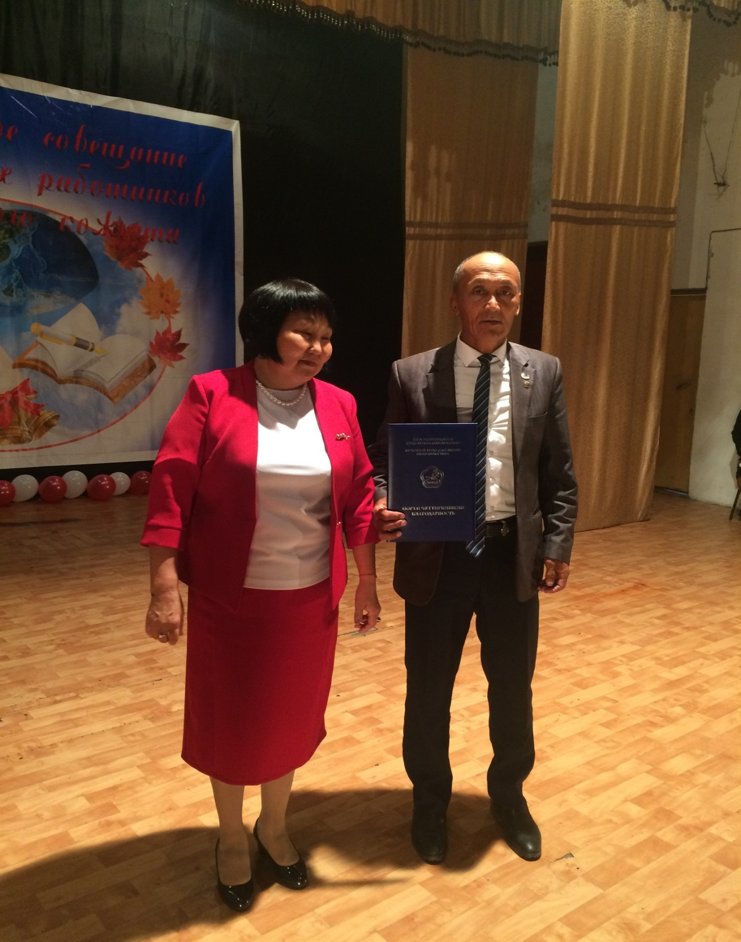

Slide 19
Спасибо за внимание!!!

